Slide 1
ON3DEX Julien

Slide 2
Association à but non-lucratif
Créée en 2015 en Grèce
Issue des créateurs du projet SatNOGS
Mission : rendre l’espace accessible à tous
Maître-mot : open
Manifesto : https://manifesto.libre.space/en/
https://libre.space

Slide 3
Monde des Radioamateurs
Monde scientifique
Monde universitaire
Mais pas que
https://libre.space

Slide 4
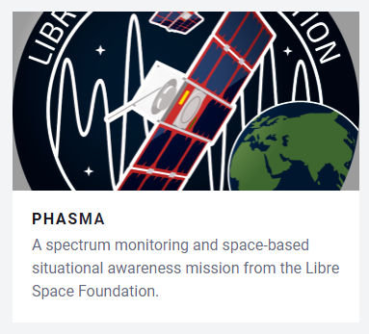
Les projets :
Espace
Open-source
Variés
Haute qualité
https://libre.space

Slide 5
https://libre.space

Slide 6
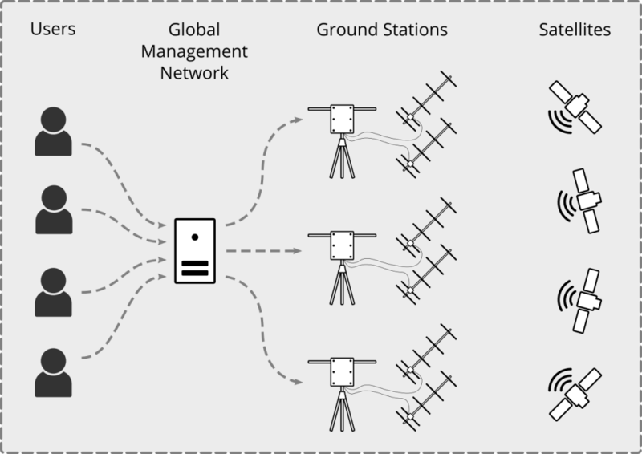
Network
DB
Dashboard
Documentation
https://libre.space
https://satnogs.org

Slide 7
Pourquoi ?
Réseaux de station Terrestre privés
L’accès à ces réseaux est souvent cher
Supporte un nombre de modulation limité
Ne sont pas open-source
Rendre les données accessibles publiquement
Avoir une meilleure couverture en termes de réception
https://libre.space
https://satnogs.org

Slide 8
Pourquoi ?
https://libre.space
https://satnogs.org

Slide 9
https://libre.space
https://satnogs.org

Slide 10
70 cm
2 m
https://libre.space
https://satnogs.org

Slide 11
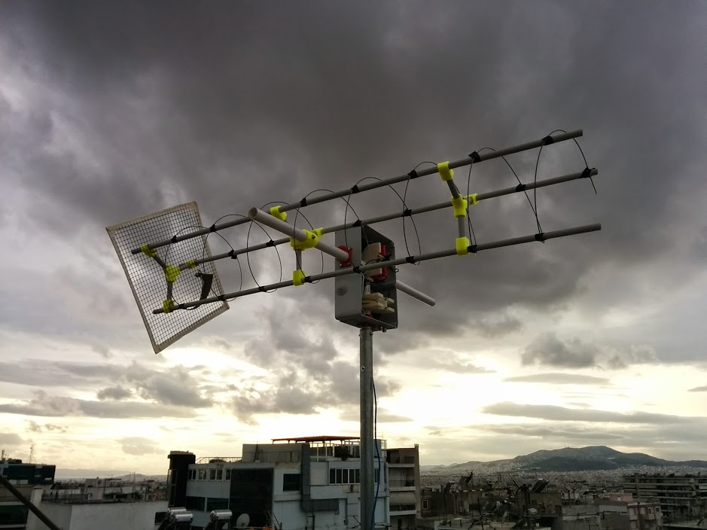
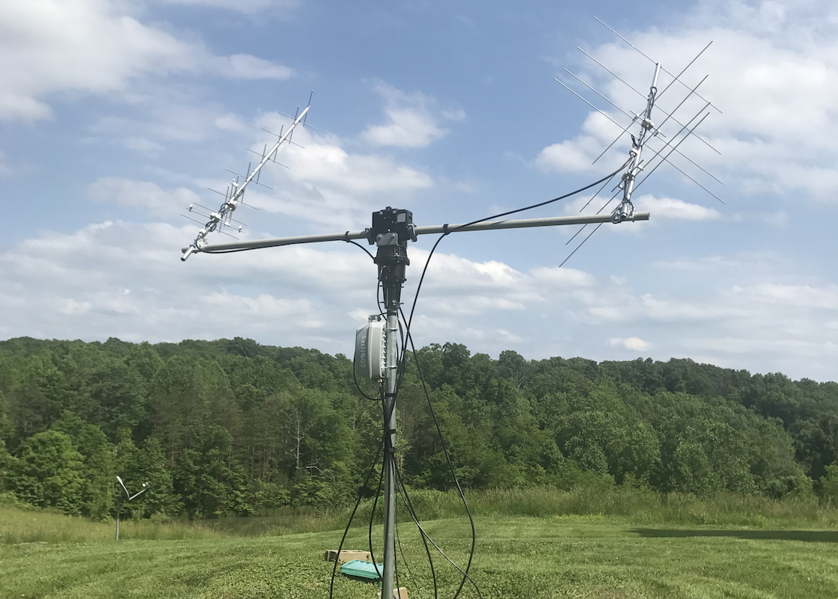
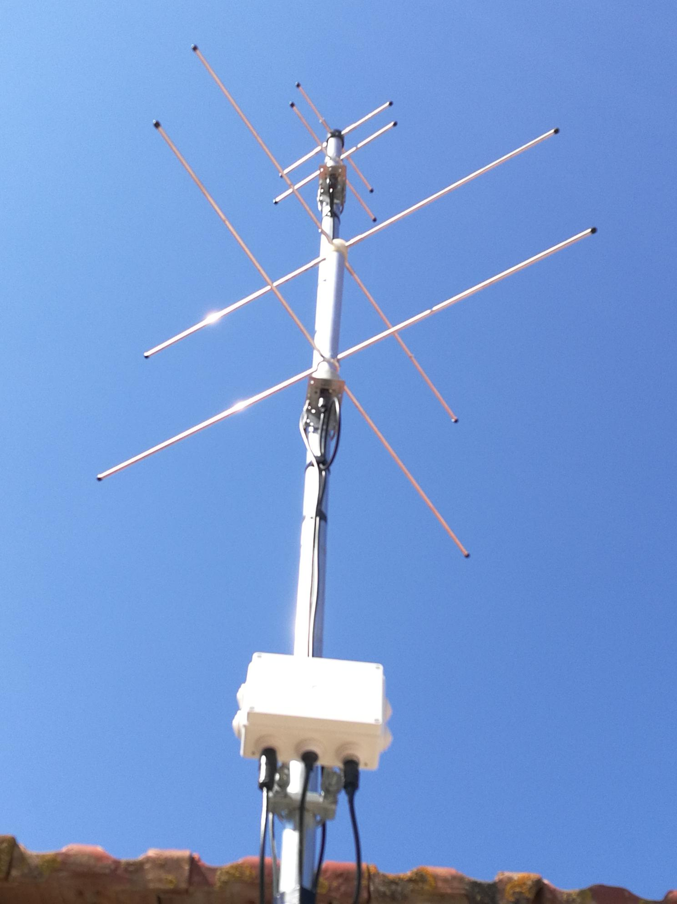
Ground station :
Antenne
Filtre passe bande (optionnel)
LNA (optionnel)
Coax
Moteur (Az-El rotator)(optionnel)
Un dongle SDR
Un ordinateur avec le client SatNOGS
Une connexion internet
https://libre.space
https://satnogs.org

Slide 12
Ground station :
CW
APT
DUV
APRS1200 and APRS9600
IEEE 802.15.4
BPSK(1200-19200)
FSK(1200-19200)
MSK(1200-19200)
AFSK(1200-9600)
https://libre.space
https://satnogs.org

Slide 13
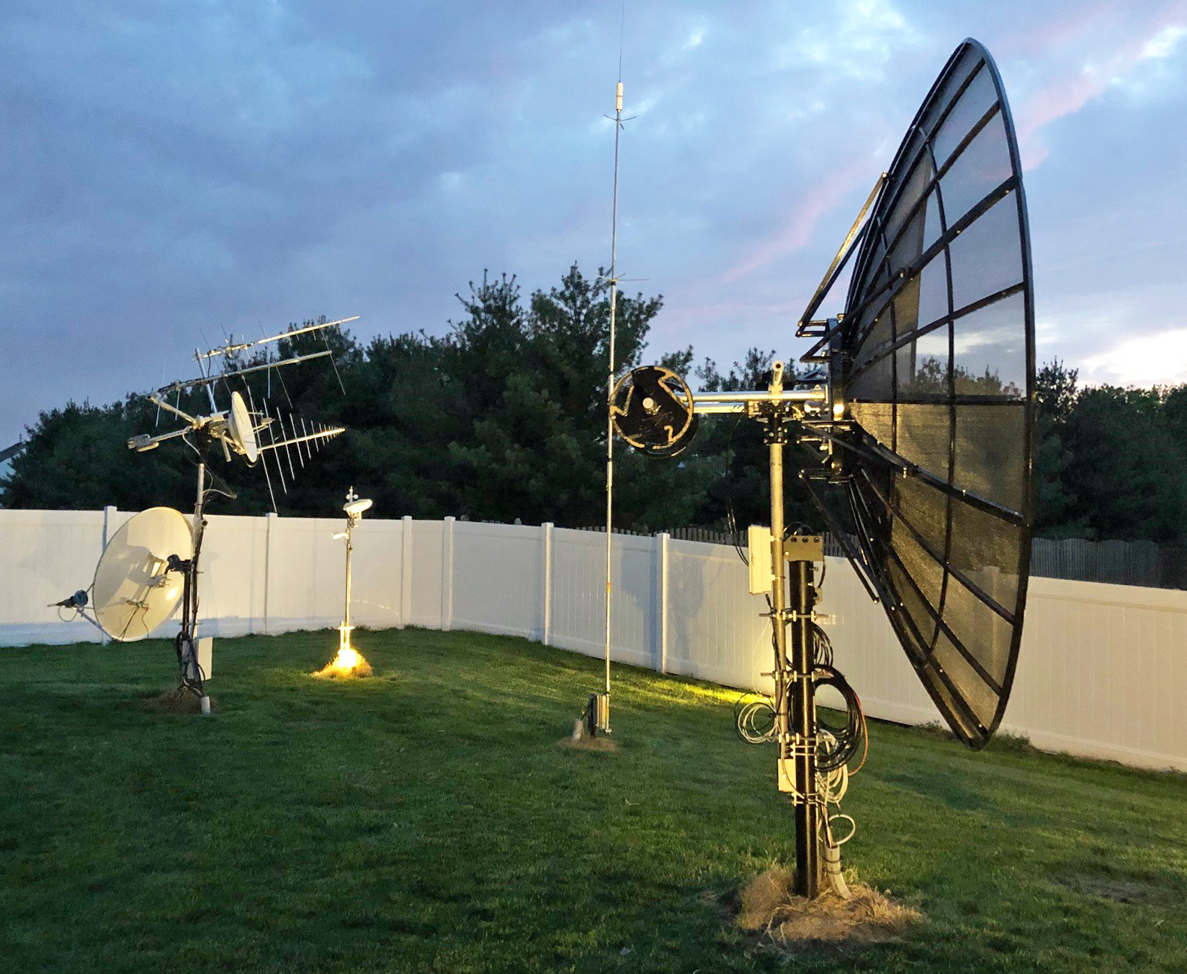
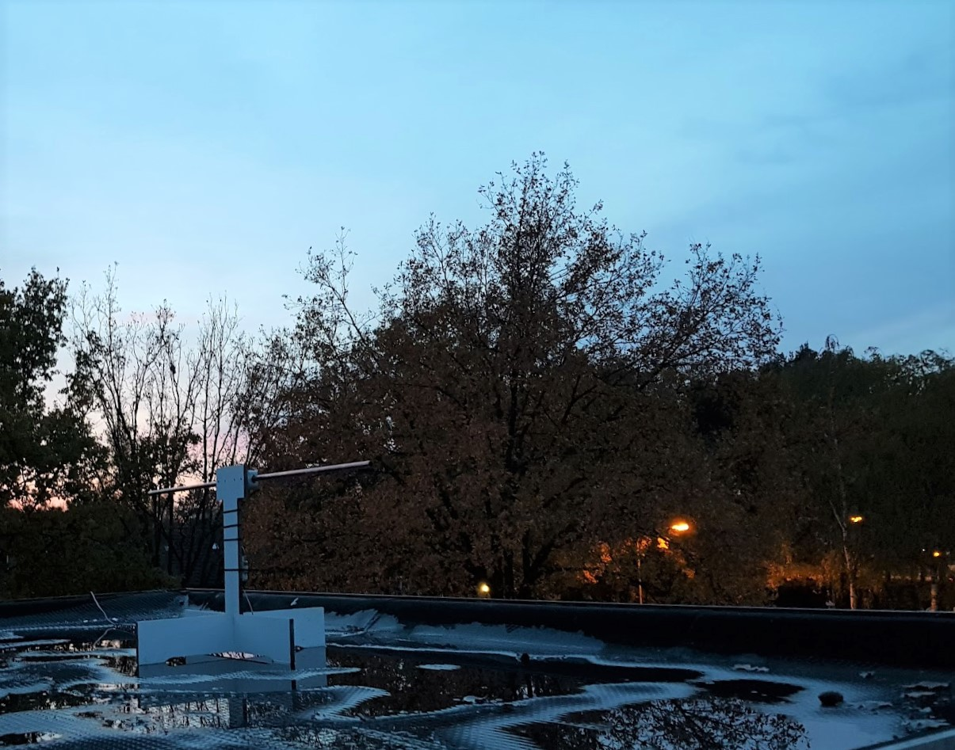
Antennes :
https://libre.space
https://satnogs.org

Slide 14
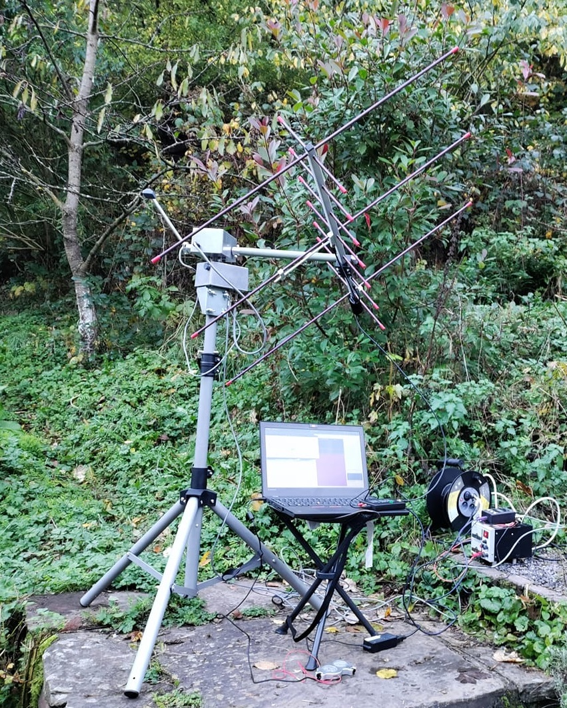
Moteur (Az-El rotator)
Nécessaire si une antenne directionnelle est utilisée
HamLib
Construisez le vôtre :
https://wiki.satnogs.org/SatNOGS_Rotator_v3
https://satnogs.org/documentation/projects
https://libre.space
https://satnogs.org

Slide 15
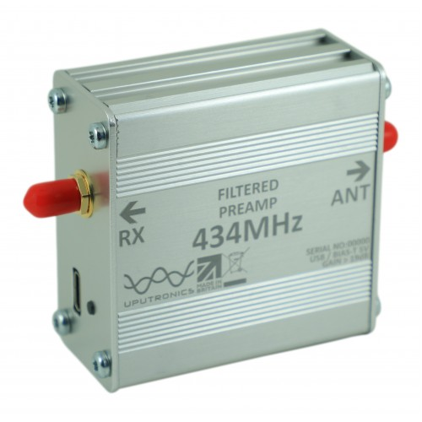
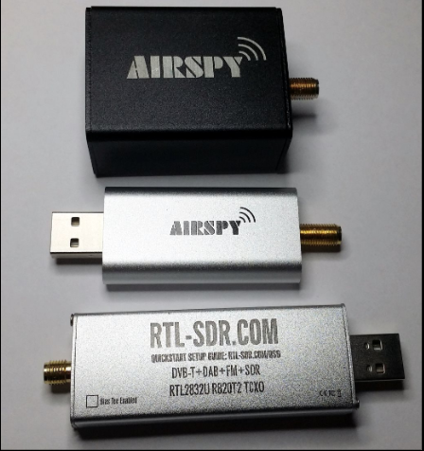
SDR :
Support de gnu-radio (gr-soapy)
RTL-SDR
AirSpy
USRP B200
LimeSDR mini
PlutoSDR
…
https://wiki.satnogs.org/Software_Defined_Radio
https://libre.space
https://satnogs.org

Slide 16
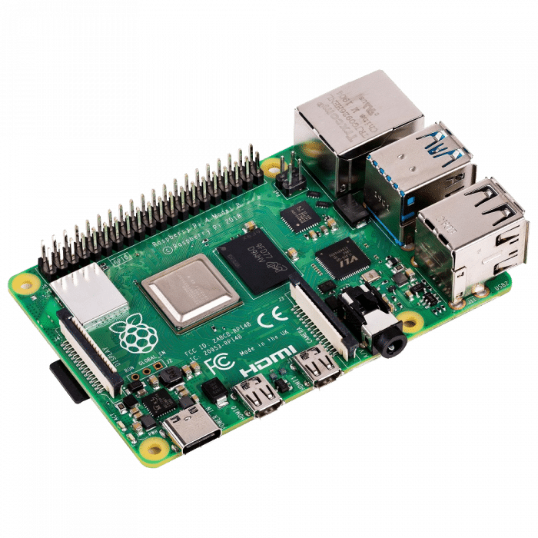
Client :
Raspberry Pi
Version >= 3
Image Raspbian OS dédiée
https://wiki.satnogs.org/Raspberry_Pi
https://gitlab.com/librespacefoundation/satnogs/satnogs-pi-gen/-/tags
PC
Linux
Pas garanti
https://libre.space
https://satnogs.org

Slide 17
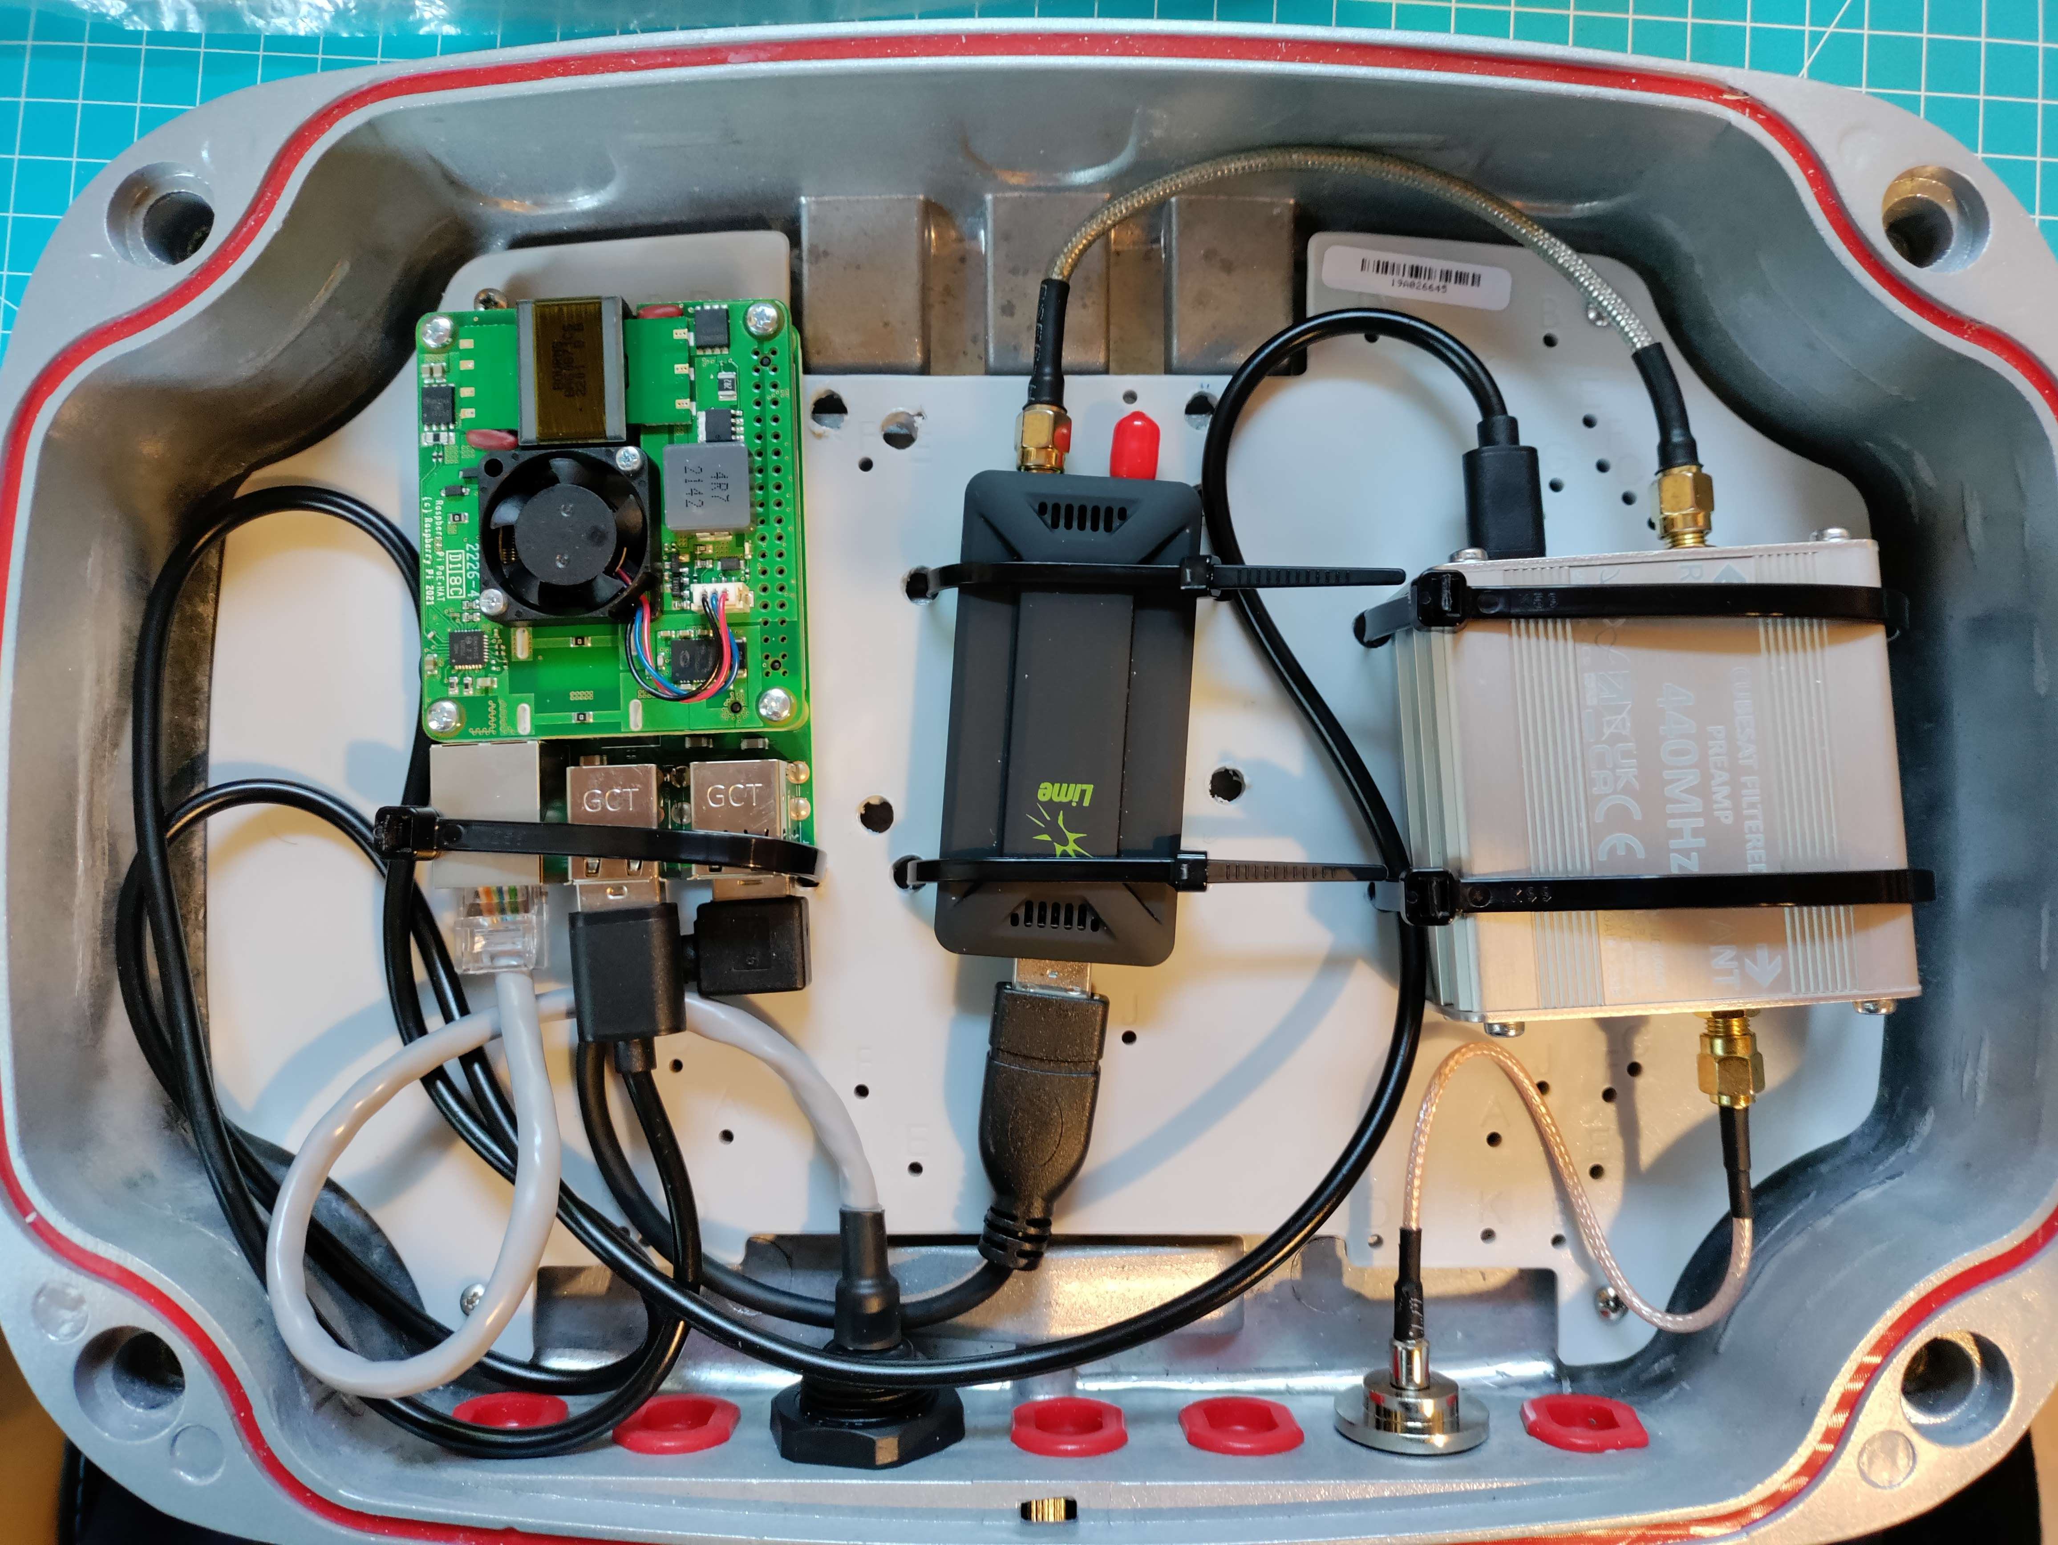
https://libre.space
https://satnogs.org

Slide 18
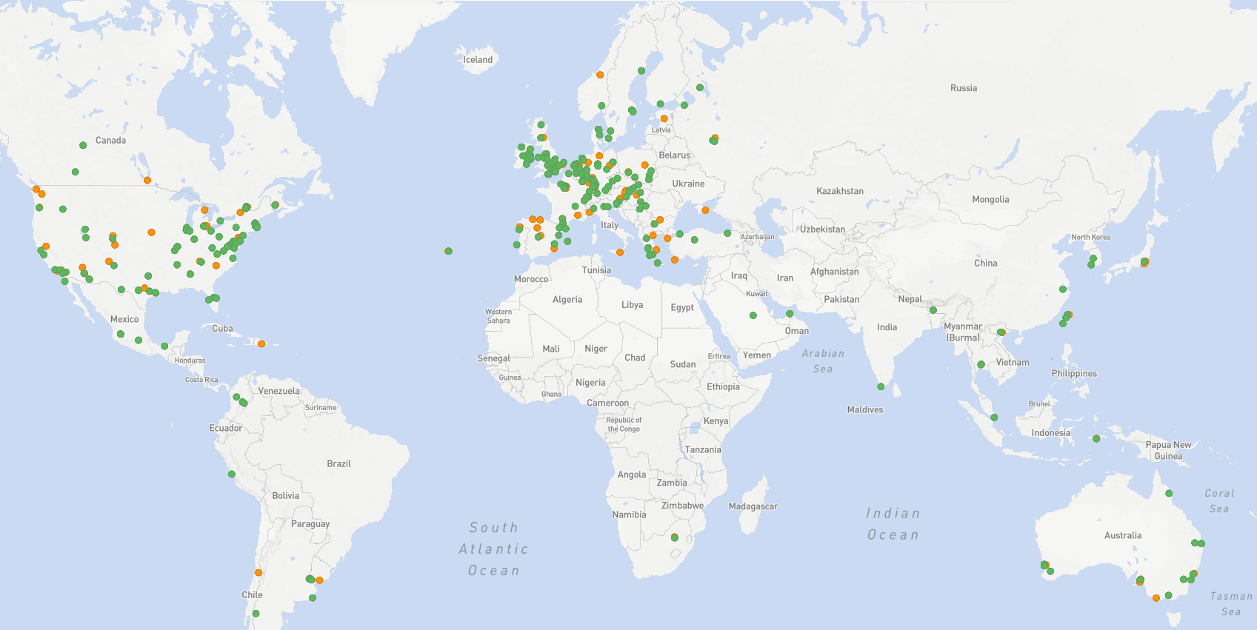
Network :
Web
Gestion de station
Programmer des observations
Sauvegarder, afficher et noter les artefacts
API
https://network.satnogs.org
https://libre.space
https://satnogs.org

Slide 19
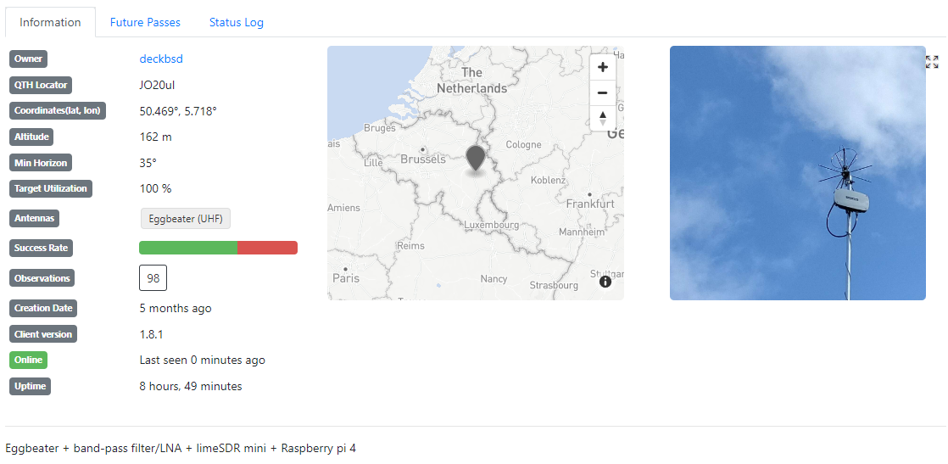
Network :
https://libre.space
https://satnogs.org

Slide 20
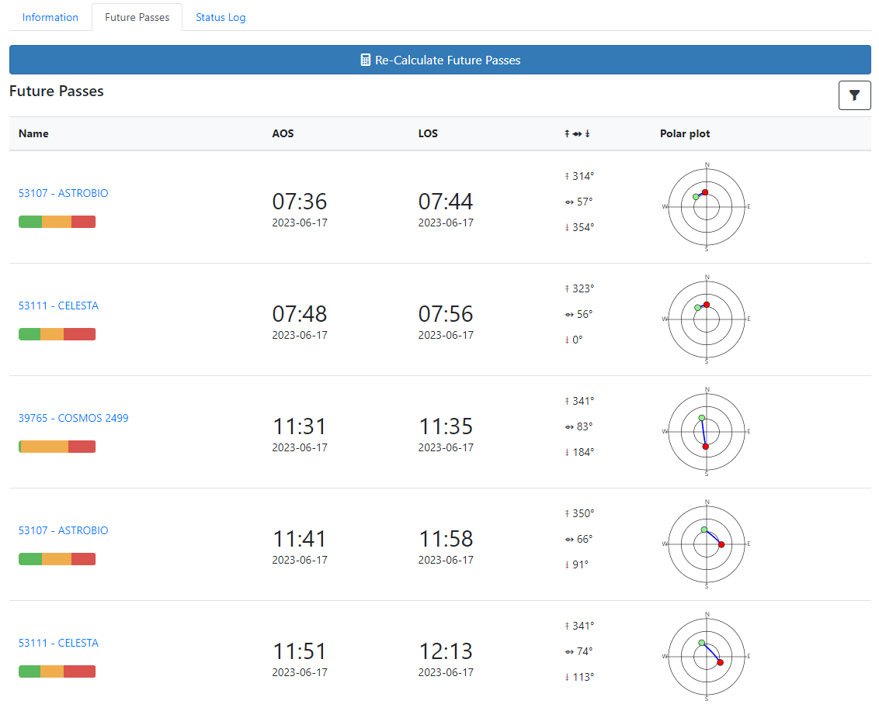
Network :
https://libre.space
https://satnogs.org

Slide 21
Network :
2021
2023
~279 Stations en ligne
~138 Stations en test
~5000 Observations par jours
~72400 Frames par jours
https://libre.space
https://satnogs.org

Slide 22
Network :
https://libre.space
https://satnogs.org

Slide 23
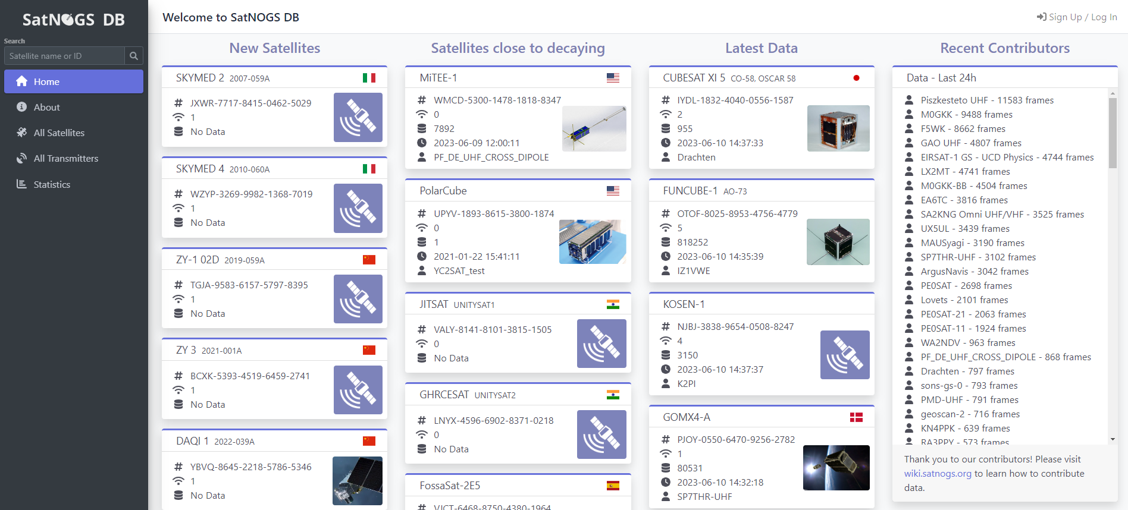
DB :
Web
Base de données satelittes/transmetteurs “crowd-sourcée”
Répertoire de collecte des données (télémétrie et payload)
API
https://db.satnogs.org
https://libre.space
https://satnogs.org

Slide 24
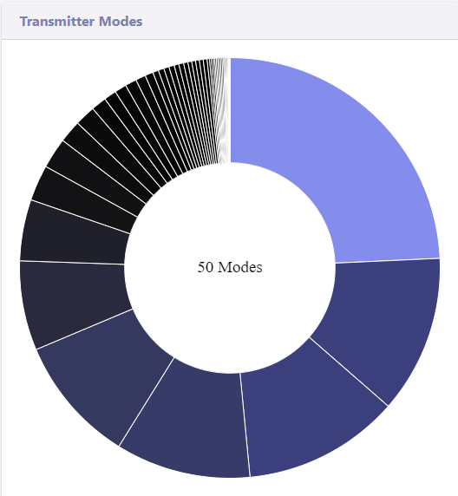
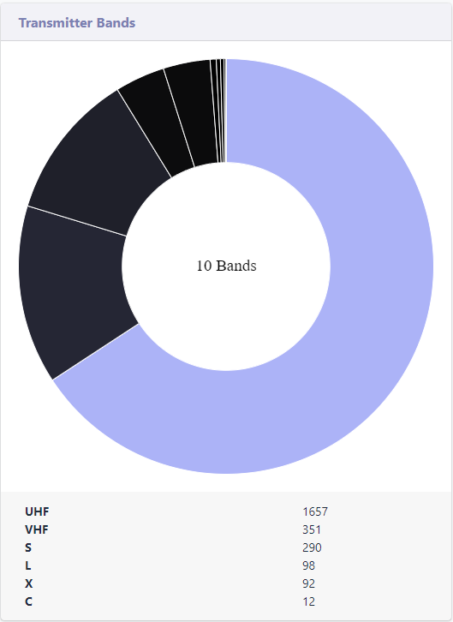
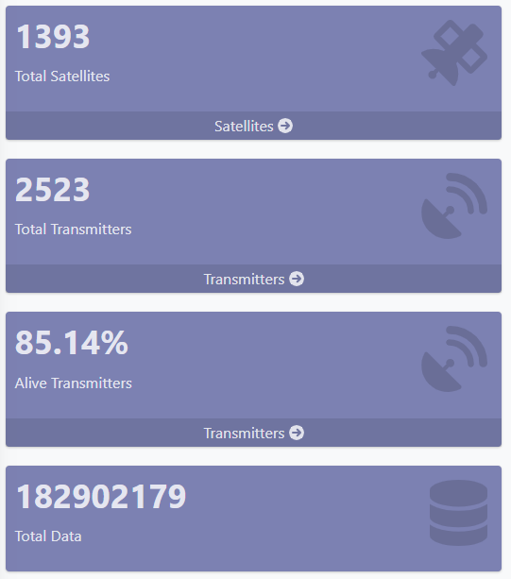
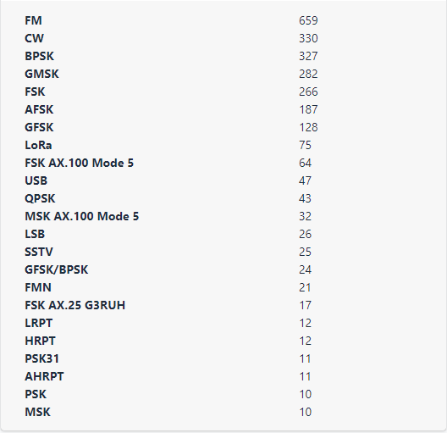
https://libre.space
https://satnogs.org

Slide 25
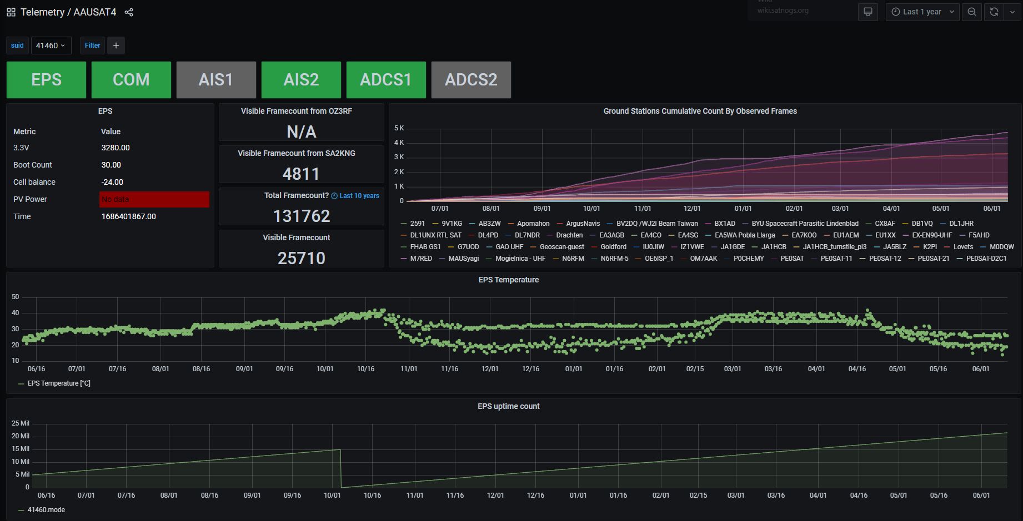
Dasboard :
Collection de dashboard de satellites
Permet de visualiser les données (frames) satellites
Grafana
https://dashboard.satnogs.org
https://libre.space
https://satnogs.org

Slide 26
https://libre.space
https://satnogs.org

Slide 27
Contacts && ressources :
Element/matrix :
https://app.element.io/#/room/#satnogs:matrix.org
https://app.element.io/#/room/#satnogs-dev:matrix.org
Forum :
https://community.libre.space/
Gitlab :
https://gitlab.com/librespacefoundation
Sites :
https://libre.space
https://satnogs.org
https://libre.space
https://satnogs.org

Slide 28
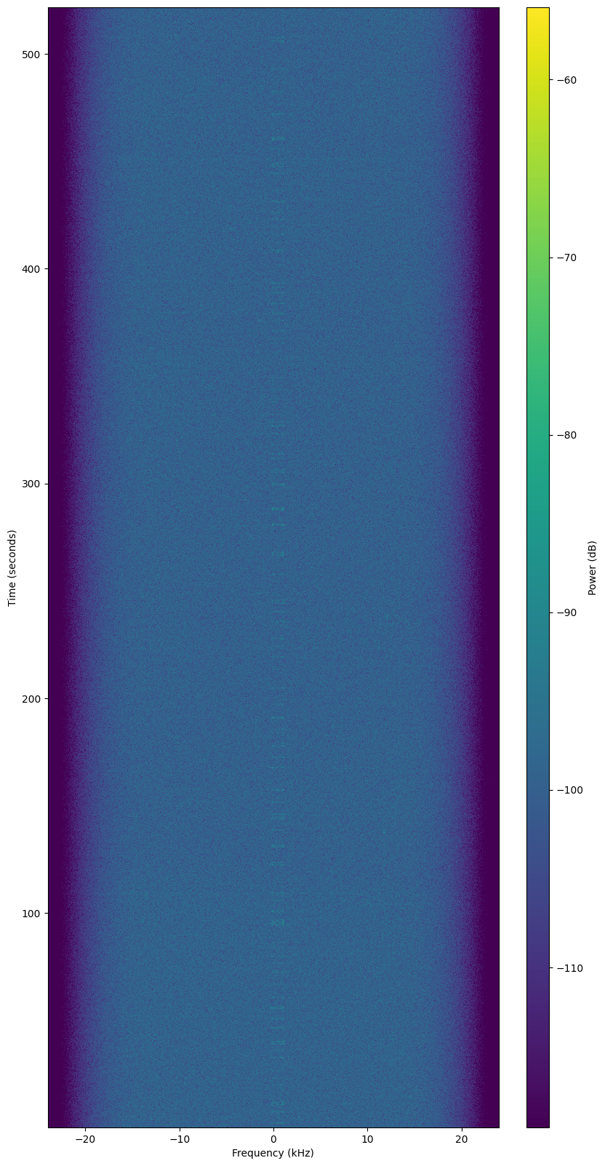
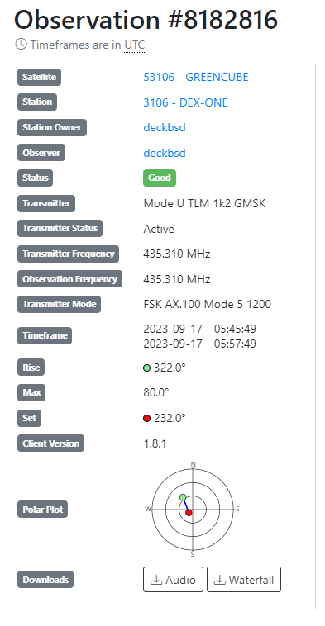
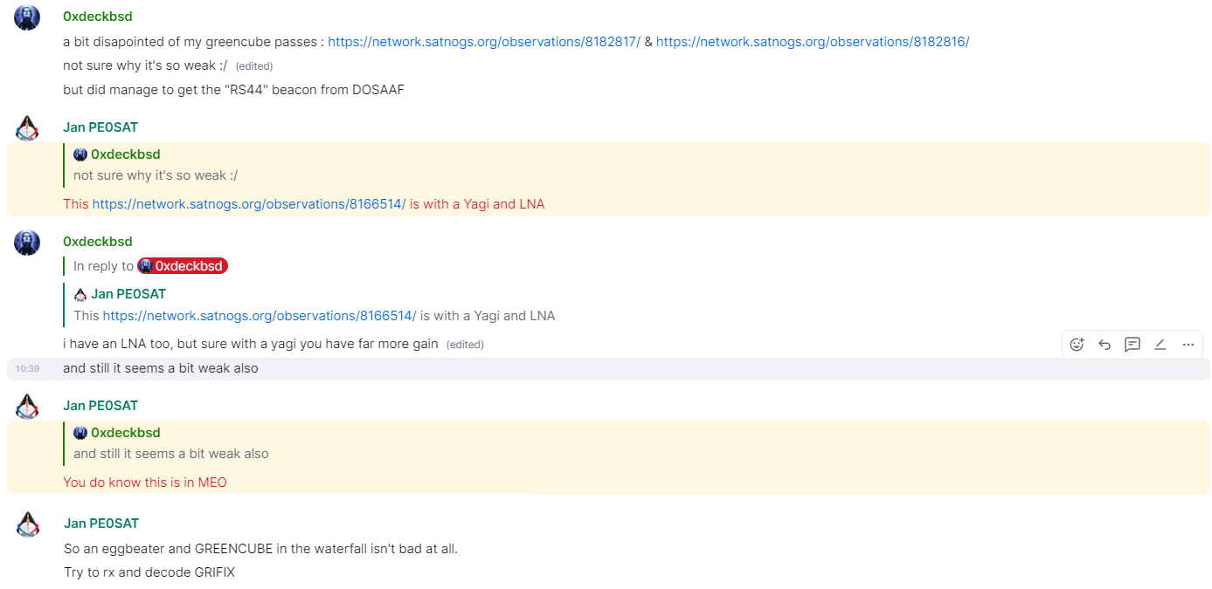
https://libre.space
https://satnogs.org

Slide 29
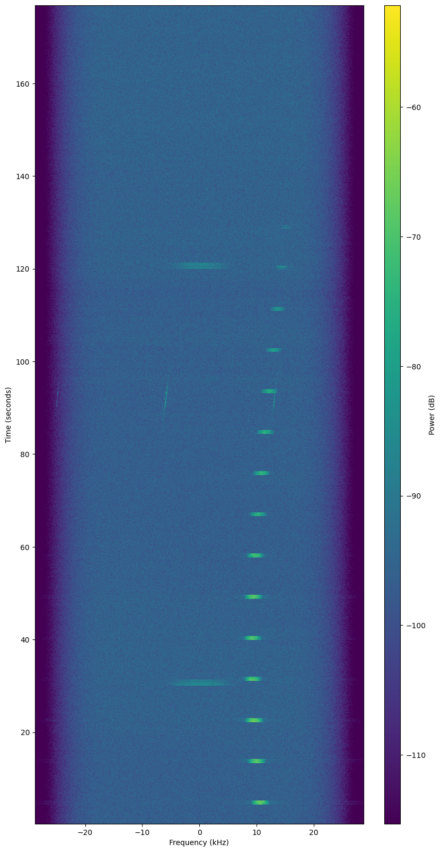
https://libre.space
https://satnogs.org

Slide 30
Merci
https://libre.space
https://satnogs.org

